Slide 1
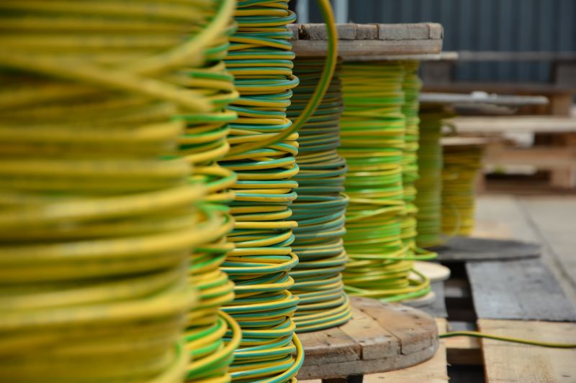

Ontwerpen (beveiligingen) H3 Basisbescherming
Technologie
Middenkader Engineering Peter van der Linden

Slide 2

Leerdoelen
Ik ben instaat om de verschillende gevaarlijke stroomkringen te benoemen.
Ik ben instaat om de verschillende beschermingsmaatregelen te benoemen.

Slide 3
Inhoudsopgave
3.1 Inleiding
3.2 Gevaarlijke stroomkringen
3.3 Aanraken fasedraad
3.4 Foutverbinding
3.5 Beschermingsmaatregelen
3.6 Veiligheidstrafo
3.7 - 3.9 Dubbele isolatie
3.10 - 3.14 Aarding
3.15 - 3.16 Aardlekschakelaar
3.17 Verwerking

Slide 4
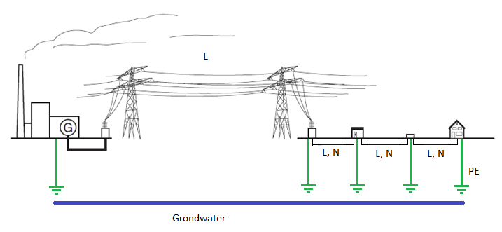
3.1 Inleiding
Elektriciteit wordt pas opgewekt wanneer er een gesloten stroomkring ontstaat.
Hoe wordt de stroomkring gesloten in een elektrisch installatie?
Er komt een fase (L) binnen en er gaat een nul (N) terug.

Slide 5
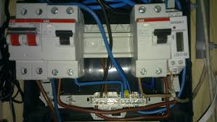
3.2 Gevaarlijke stroomkringen
Storingen in een elektrische installatie veroorzaken gevaarlijke stroomkringen.
NEN1010 geeft in bepaling aan wat de definitie is van gevaarlijke stroomkringen
2.11.02 Foutspanningen
2.11.05 Aanrakingsspanning
2.12.08 Aanraakbare delen (actief)
2.12.11 Aanraakbare delen (gestellen)
2.12.03 Directe aanraking
2.12.04 Indirecte aanraking
415 Aanvullende bescherming
Aanraakbare delen:
Actief deel (nominaal bedrijf onder spanning)
Metalen gestellen (door defect onder spanning)
Gevaarlijke stroomkringen:
Aanraken fasedraad (UA)
Aanraken fasedraad (UL max toelaatbaar 50Vac, 120Vdc)
Fout verbinding (UF)

Slide 6
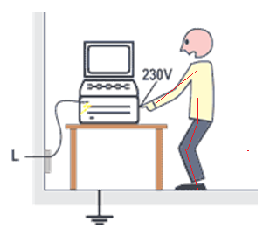
3.3 Aanraken fasedraad
Viergeleidernet (nul & aarde verbonden)
Aardelektrode geplaatst in de grond
Aanraken fasedraad
Stroomverbinding tussen fase, mens en aarde
Gesloten stroomkring
Stroom door de mens:
>4,5µA waarneembaar met de tong
> 1,2mA waarneembaar met de vingers
> 6mA Spierkramp
> 20mA Spierkramp (medische letsel)
> 60mA dodelijk

Slide 7
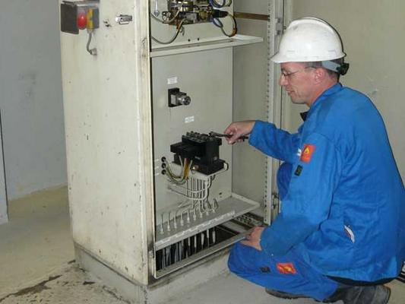
3.4 foutverbinding
Storing in apparaat
Stroom zoekt weg van minste weerstand
Metaal geleid
Metalen behuizing wordt geleider
Fase, Metalen behuizing, PE

Slide 8
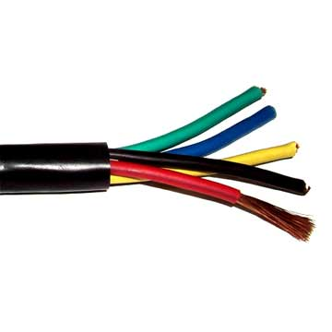
3.5 Beschermingsmaatregelen
Veilige spanning
Beschermingstransformatoren gebruiken
Dubbele isolatie
Aarding van toestellen
Aardlekschakelaar

Slide 9
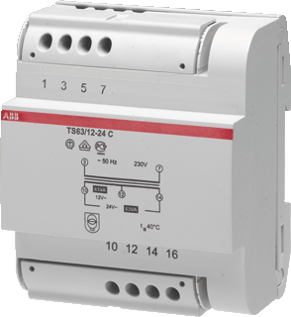
3.6 Veiligheidstrafo
Veiligheidstraformator < 50Vac
SELV-keten (Safety extra low voltage)
Geen aarde verbinding
Zwevend net
PELV-keten (Protection extra low voltage)
Wel aarde verbinding
Beschermingstransformatoren 230Vac
S-keten (safety)
230Vac -230Vac
Maximale lengte kabel 500m
Geen verbinding met aarde
Zwevend net

Slide 10
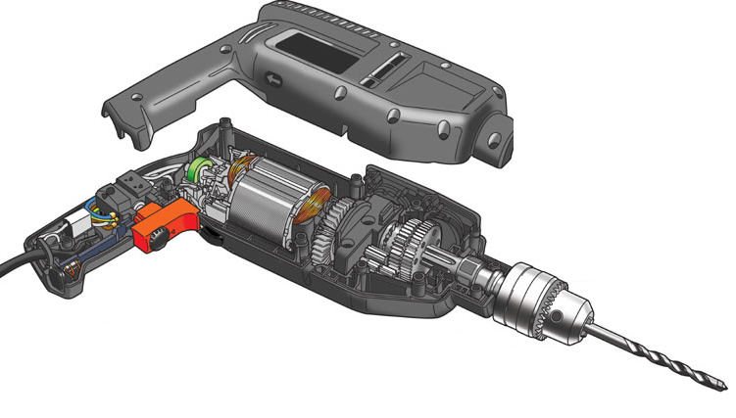
3.7 Dubbele isolatie (werking)
Spanning komt op spanningsvoerende delen (metalen)
niet aanraakbaar door de extra isolatie laag
Uitwendige “metalen” delen staan niet in verbinding met elektrische geleider

Slide 11

3.8 Dubbele isolatie (opbouw)
Functionele isolatie
Beschermings isolatie
Symbool dubbele isolatie

Slide 12
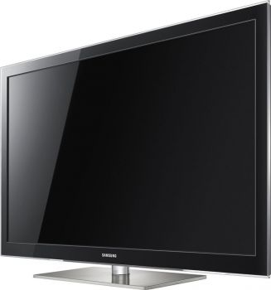

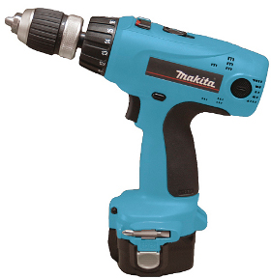
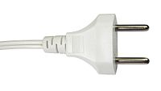
3.9 Dubbele isolatie (voorbeelden)
Een

Slide 13
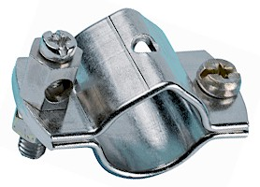
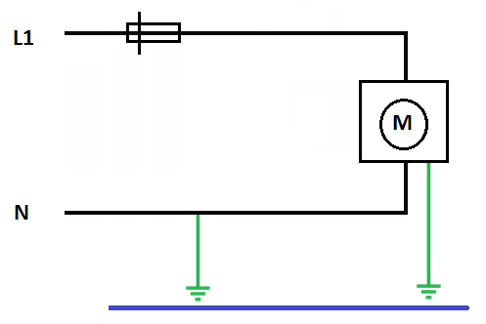
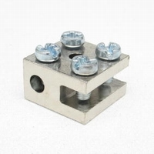
3.10 Aarding (toestellen)
Metalen behuizingen
PE aansluiting

Slide 14
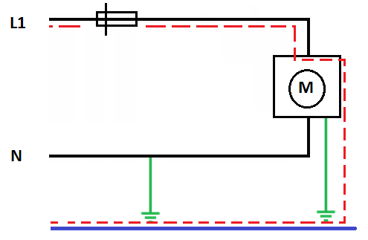
3.11 Aarding (foutverbinding)
Fasedraad met metalen behuizing

Slide 15
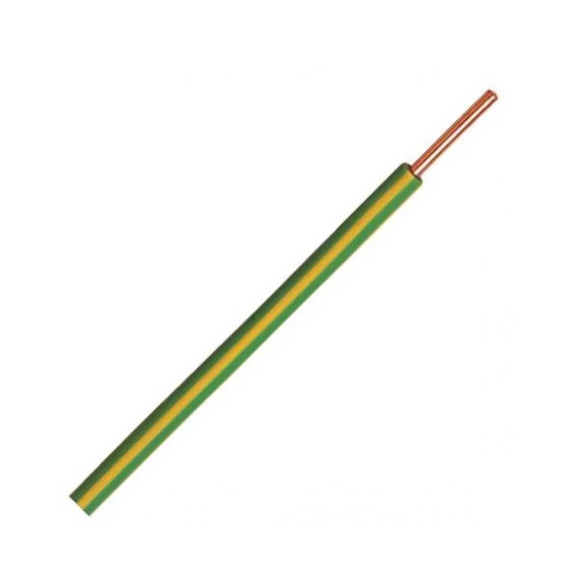
3.12 Aarding (PE-draad)
Protective Conductor Earthed

Slide 16
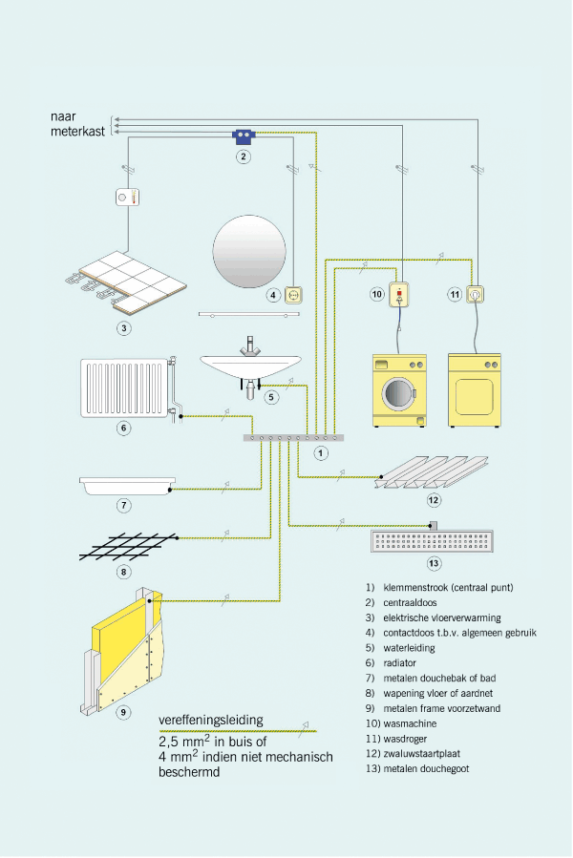
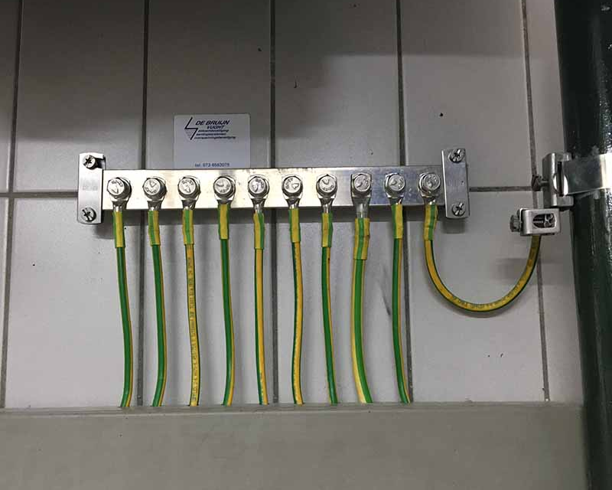
3.13 Aarding (potentialen vereffening)
In een ruimte waar veel elektrische apparaten staan worden de metalen gestellen met elkaar verbonden.
Uitvoering:
PU-draad (blank galvaniseert koperdraad)
PE-draad (geel/groene isolatie koperdraad)

Slide 17
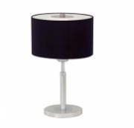
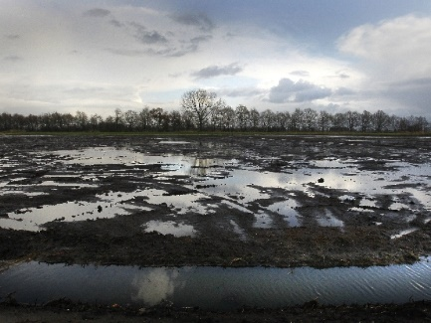
3.14 Aarding (betrouwbaarheid)
Verplaatsbare toestellen
Overgangsweerstand <R
Weerstand circuit “grond” <R

Slide 18
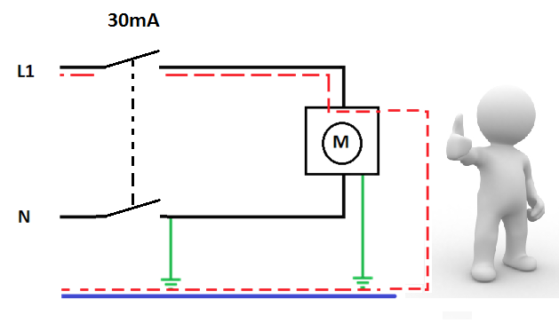
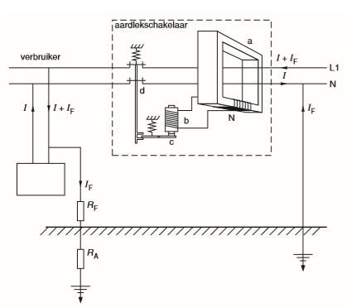
3.15 Aardlekschakelaar (werking)
Foutverbinding.
Fase, menselijk lichaam, Nul
Meet verschil tussen fase en nul
Schakelt uit bij verschilstroom
15mA
30mA
50mA
300mA (industrie)
500mA (aanvullend)
Schakelt verschilstroom uit binnen 0,4sec

Slide 19
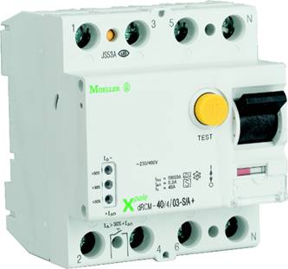
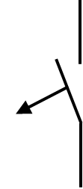
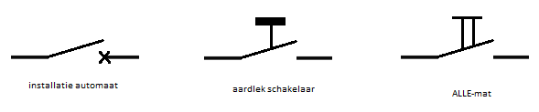
3.16 Aardlekschakelaar (component)
Aan/uit schakelaar
Verschilstroom
Testknop

Slide 20

3.17 Verwerking
Vragen uit het werkboek
Vraag 1 t/m 14
Vraag 17 t/m 20
Vraag 42 t/m 45

